Slide 1

PicStorm приложение для просмотра и публикации фотографий
새
매
Подготовили студенты 3 курса:
Скофенко Кирилл
Закаблуков Егор
Баркалов Евгений

Slide 2






Наша команда
Закаблуков Егор
Баркалов Евгений
Design
Client
Documentation Testing
Скофенко Кирилл
Teamlead Backend
2

Slide 3
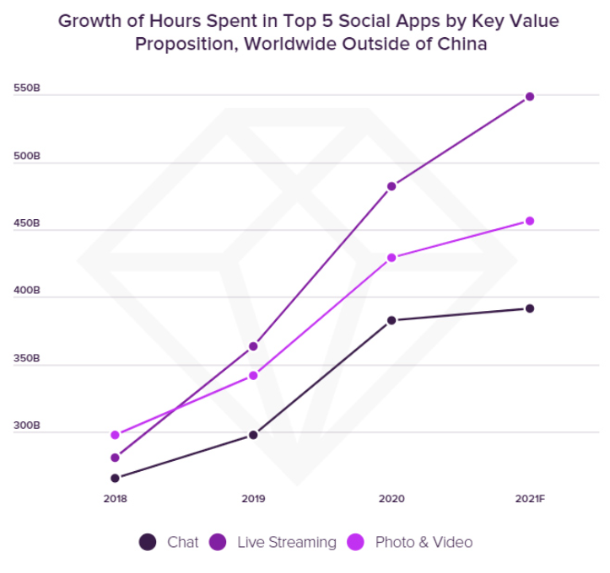
Актуальность проекта
3

Slide 4
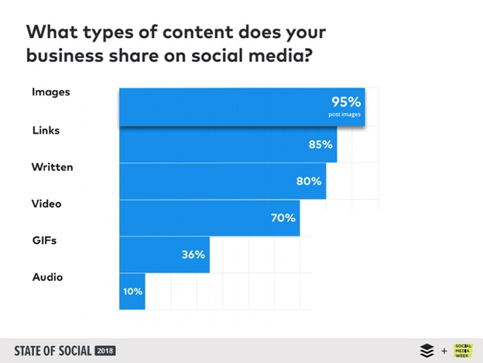
Актуальность проекта
4

Slide 5

Цели
Создание платформы для публикации своих фотографий
Обеспечение возможности просмотра фотографий на основе выбора пользователя
Предоставление возможности пользователям получать реакции на свои публикации
5

Slide 6
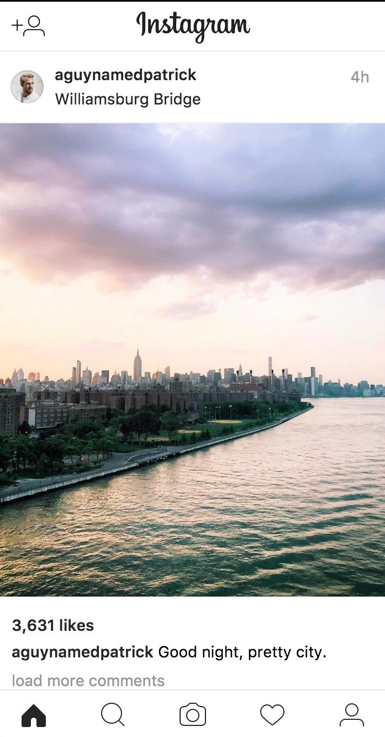
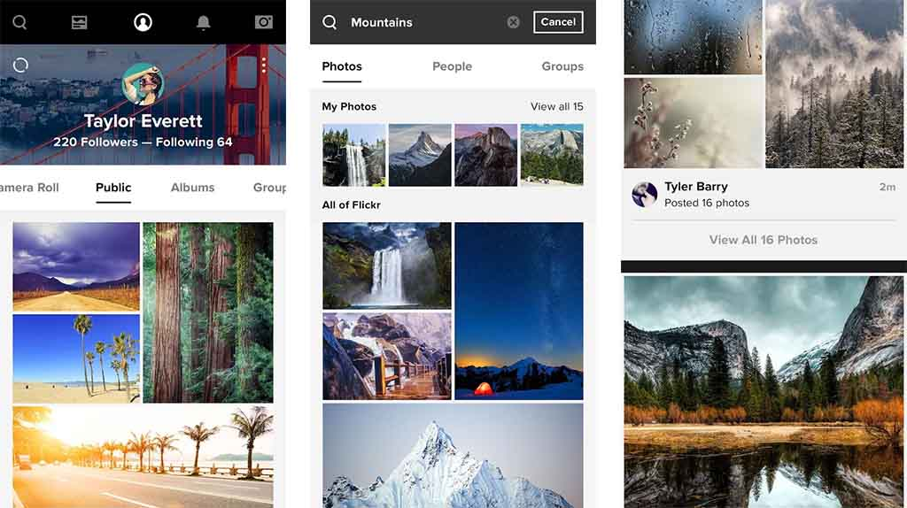
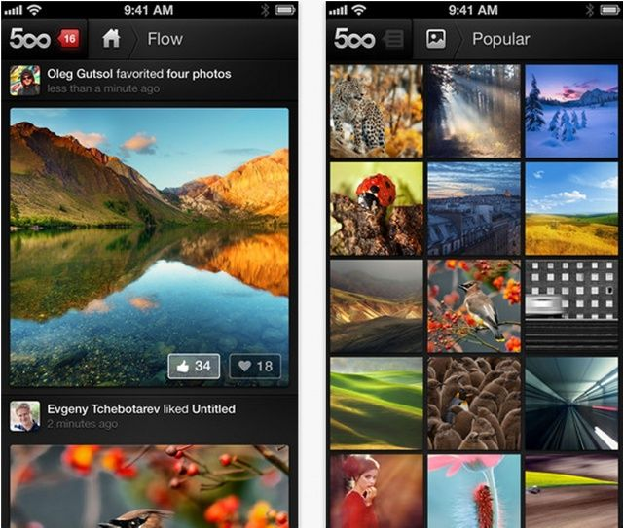
Обзор аналогов
01
02
03
Instagram
Flickr
500px
6

Slide 7

Преимущества аналогов
Бесплатность использования
Возможность создания собственной коллекции изображений
Фильтры для поиска фотографий по тематике
7

Slide 8
Недостатки аналогов
Недоступность на территории Российской Федерации
Ограничение пространства хранения
Наличие рекламы
8

Slide 9





Средства реализации
Серверная часть :
Клиентская часть :
9

Slide 10
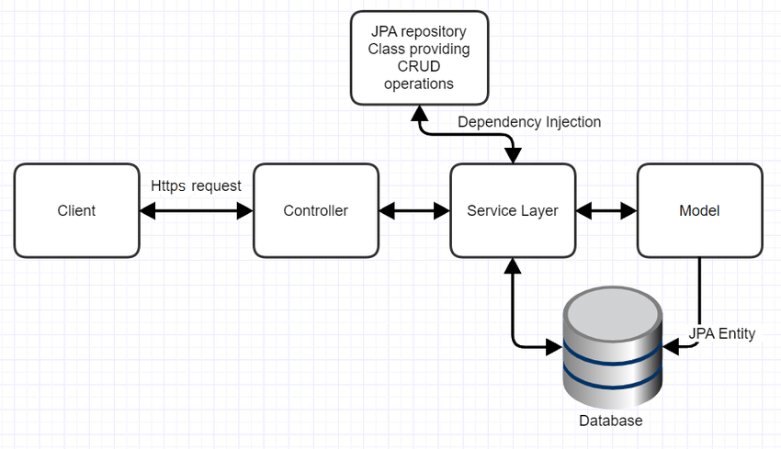
Архитектура серверной части части
10

Slide 11
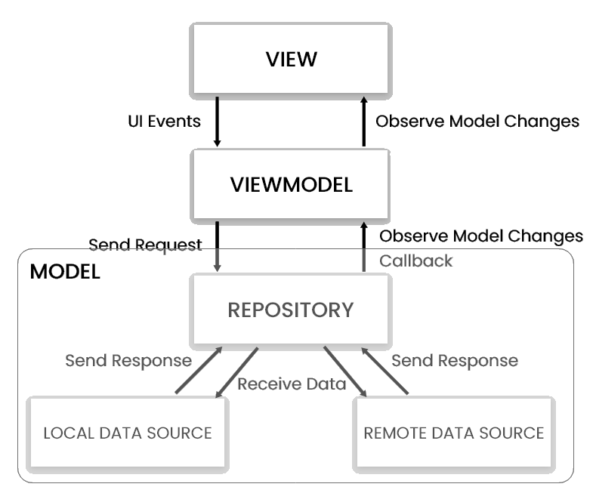
Архитектура клиентской части
11

Slide 12
Группы пользователей
다
Неавторизованные пользователи
Авторизованные пользователи
Администраторы
Главный администратор
12

Slide 13
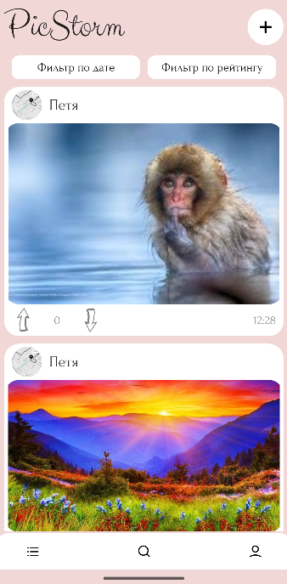
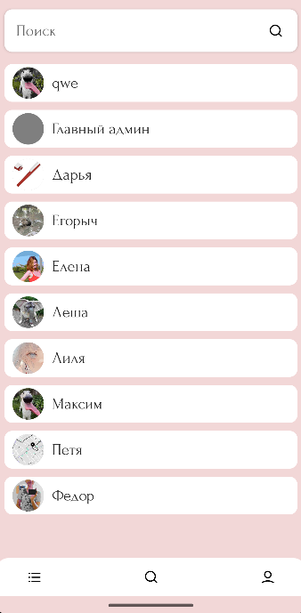
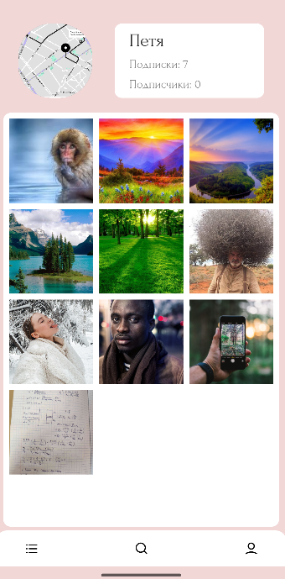
Сценарий неавторизованного пользователя
13

Slide 14
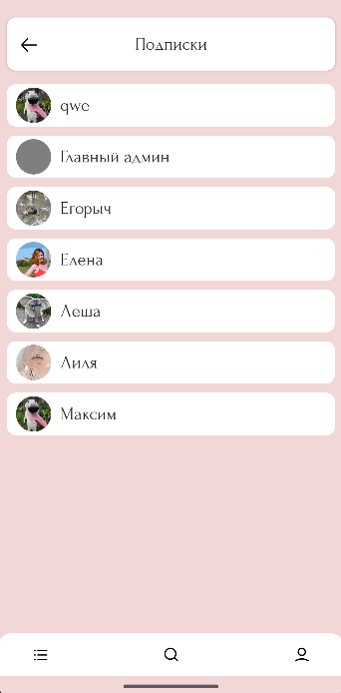
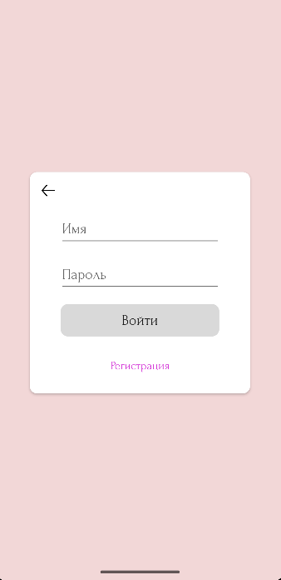
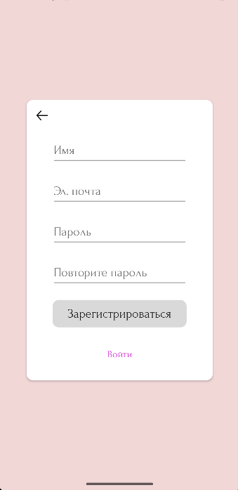
Сценарий неавторизованного пользователя
14

Slide 15
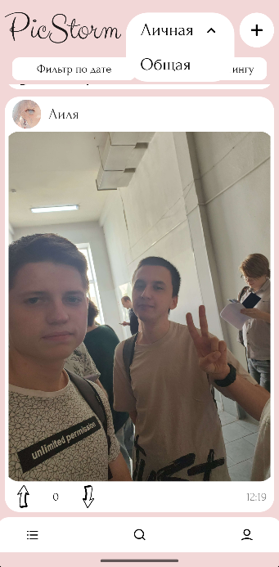
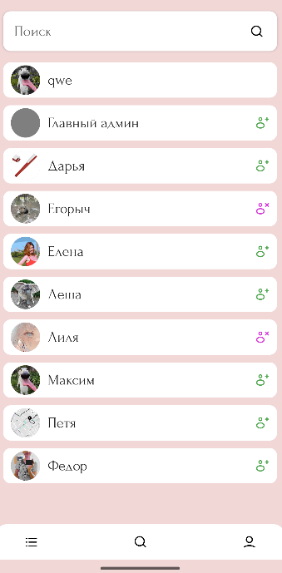
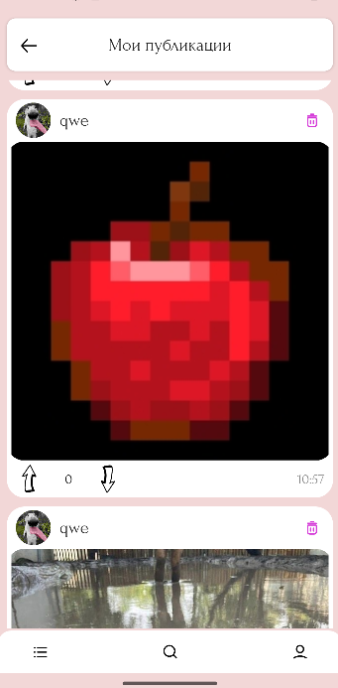
Сценарий авторизованного пользователя
15

Slide 16
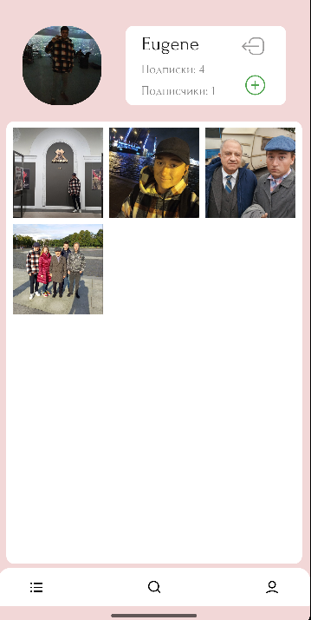
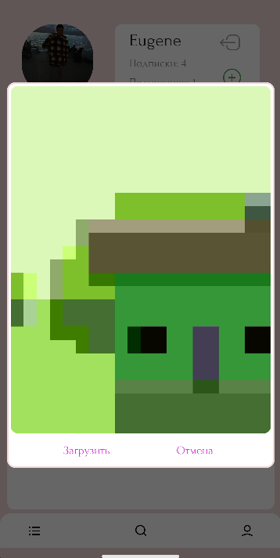
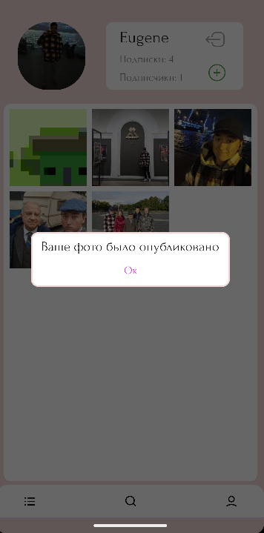
Загрузка фотографий
16

Slide 17
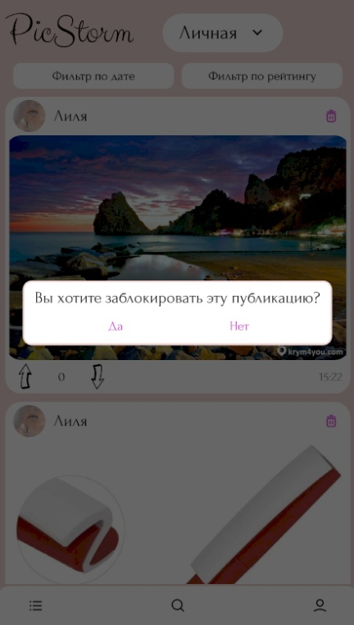
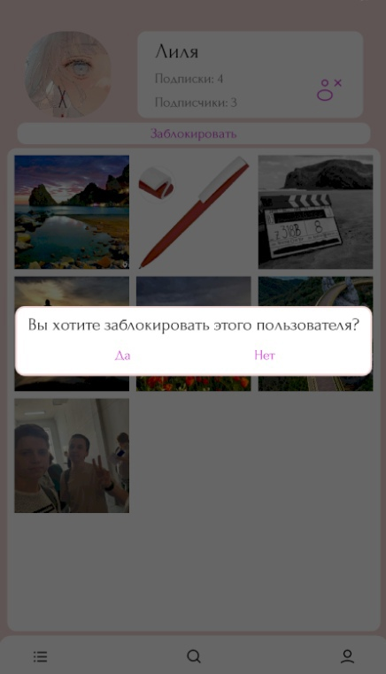
Сценарий администратора
17

Slide 18
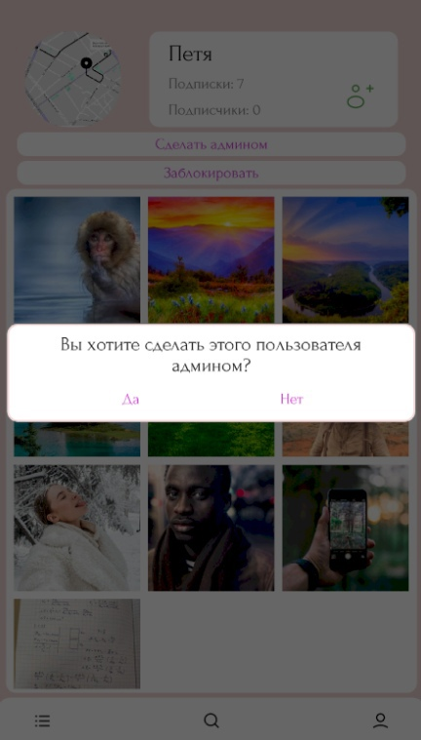
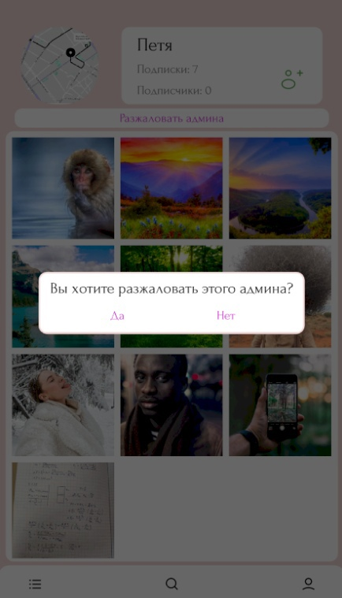
Сценарий главного администратора
18

Slide 19
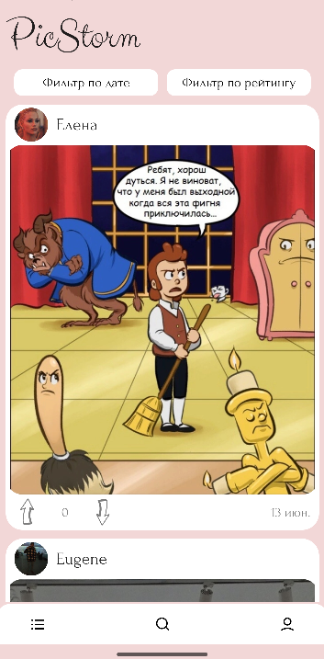
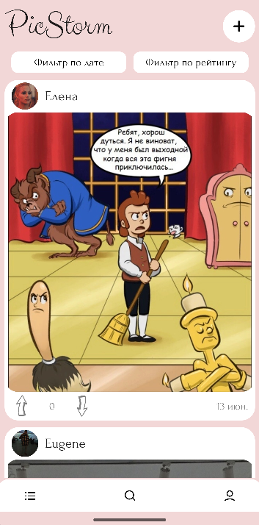
A/B тестирование
Вариант A
Вариант B
19

Slide 20
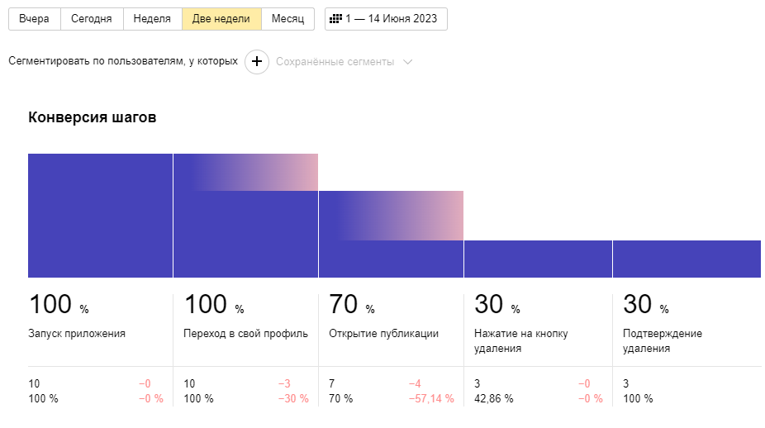
Воронки конверсии
Удаление фото из своего профиля
20

Slide 21
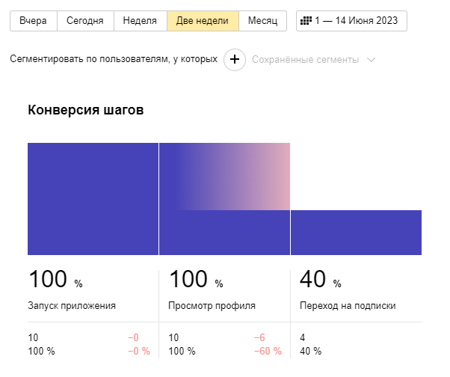
Воронки конверсии
Просмотр подписок
21

Slide 22
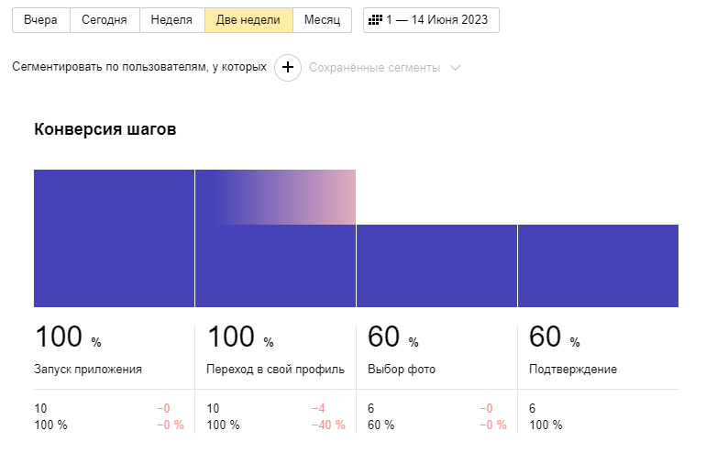
Воронки конверсии
Загрузка публикаций из профиля
22

Slide 23
Заключение
Создали платформу для публикации своих фотографий
Обеспечили возможность просмотра фотографий на основе выбора пользователя
Предоставили возможность пользователем получать реакции на свои публикации
23

Slide 24
PicStorm приложение для просмотра и публикации фотографий
새
매
Контакты:
eubarkalov@mail.ru
kirill.skofenko@yandex.ru
e.zakablukov@yandex.ru
24

